Slide 1









1
B | Ú | P | S | E | N | X | A | N | H
TRÒ CHƠI Ô CHỮ
2
S | Á | C | H | M | Ề | M
3
T | Ấ | M | C | Á | M
4
T | Ô | H | O | À | I
5
L | Ử | A
6
N | G | À | Y | S | Á | C | H | V | I | Ệ | T | N | A | M
7
T | R | U | Y | Ệ | N | T | R | A | N | H
8
T | H | Ư | V | I | Ệ | N
9
T | R | Ầ | N | Đ | Ă | N | G | K | H | O | A
10
N | G | U | Y | Ễ | N | B | Ỉ | N | H | K | H | I | Ê | M

Slide 2







Tên truyện kể về thời niên thiếu của Bác Hồ ?

Slide 3
Hệ thống phần mềm bổ trợ cho sách giáo khoa nhằm đáp ứng các nhu cầu thiết thuộc của giáo viên , học sinh , phụ huynh ?

Slide 4
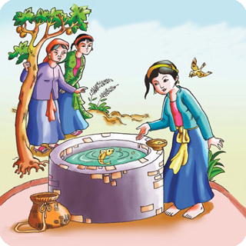
Hình ảnh này liên tưởng tới câu chuyện cổ tích nào ?

Slide 5
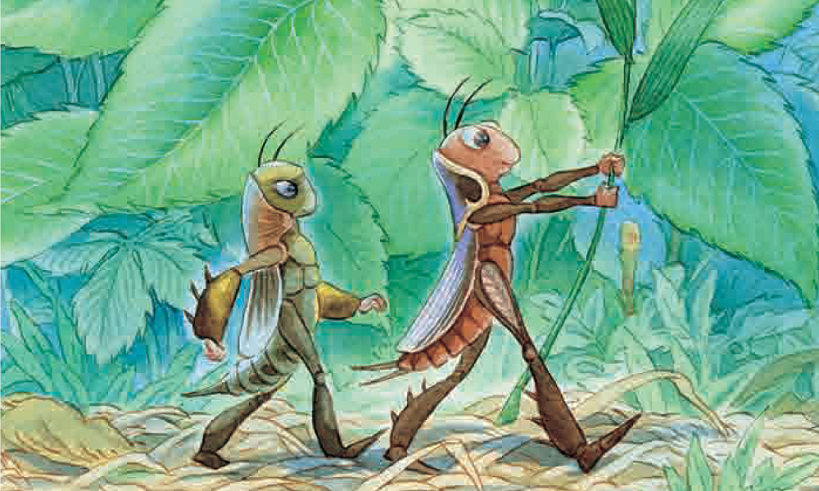
Tác giả truyện Dế Mèn phiêu lưu ký là ai?

Slide 6


Từ còn thiếu trong câu
“Trang sách còn có …
Mà giấy chẳng cháy đâu
Trang sách có ao sâu
Mà giấy không hề ướt”

Slide 7
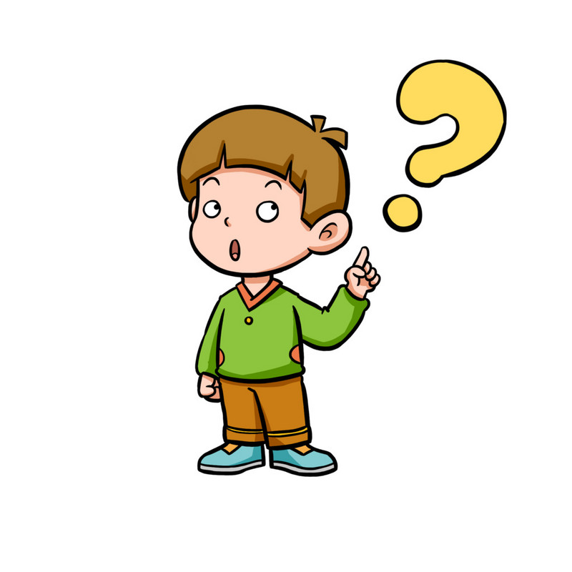
Ngày 21/4 là ngày gì ?

Slide 8
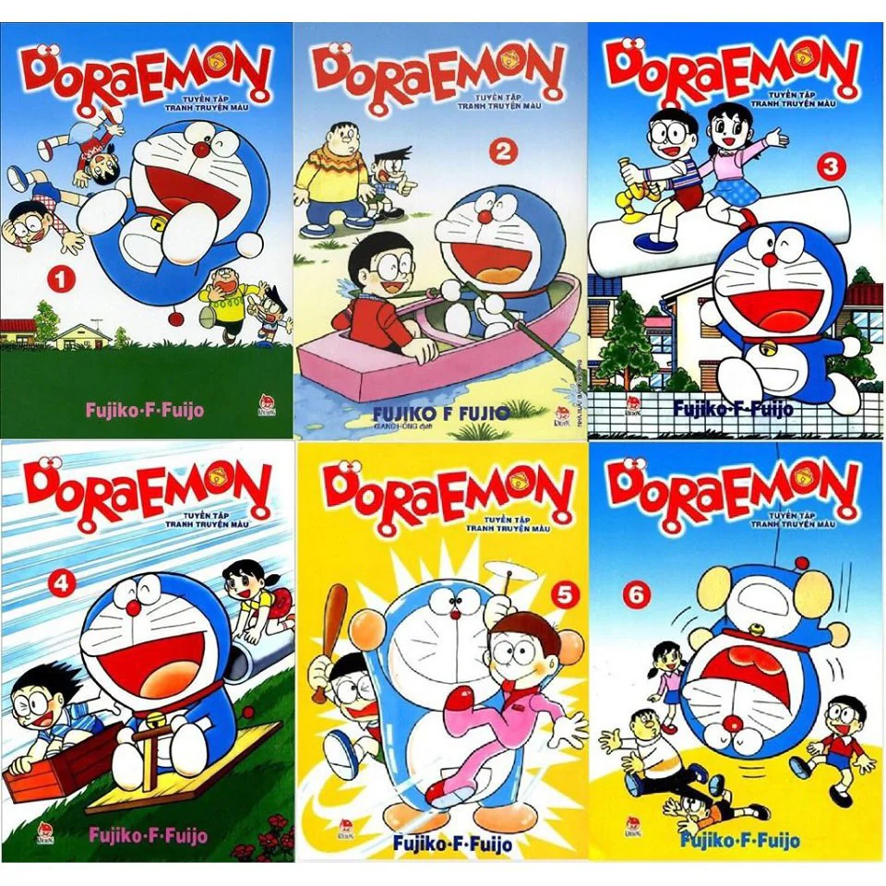
Loại truyện dành cho thiếu nhi sử dụng hình ảnh để diễn đạt ý tưởng kết hợp với văn bản ?

Slide 9
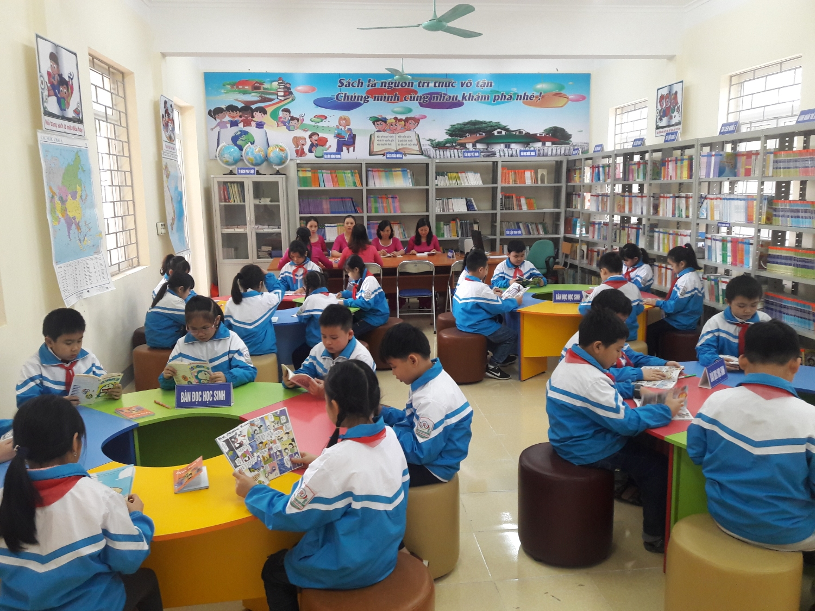
Đây là đâu ?

Slide 10
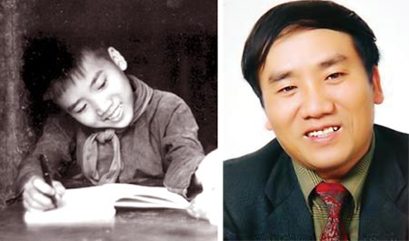
Nhà thơ nhỏ tuổi nhất Việt Nam ?

Slide 11
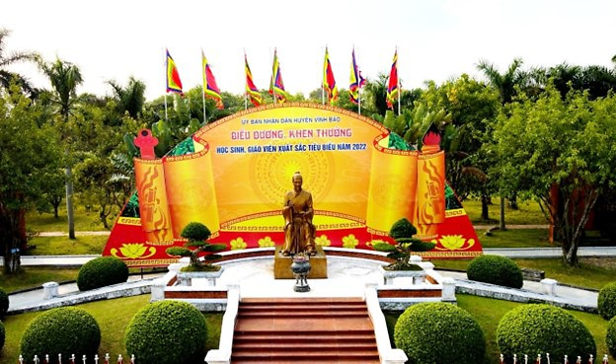
Đây là đền thờ ai ?

Slide 12
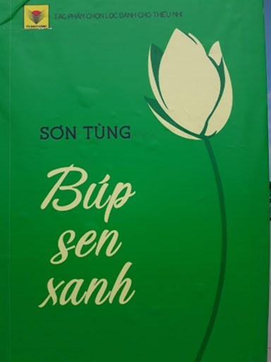


Slide 13


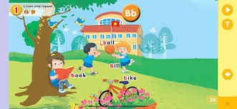
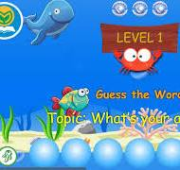

Slide 14
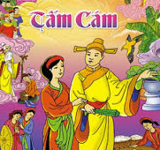
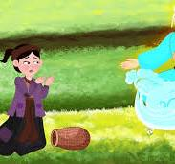
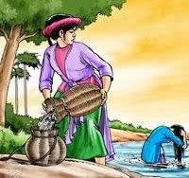
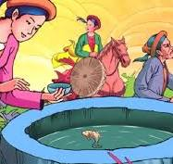
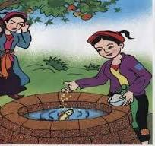
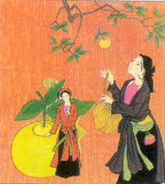

Slide 15




Slide 16
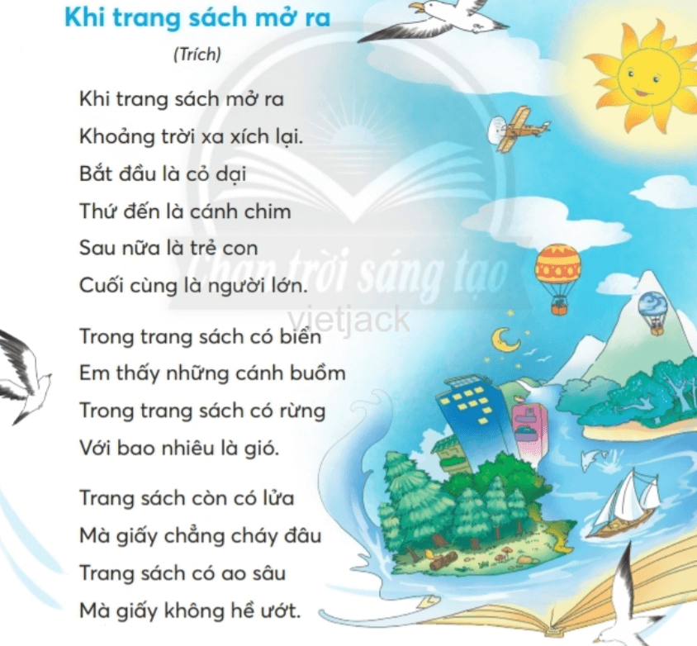
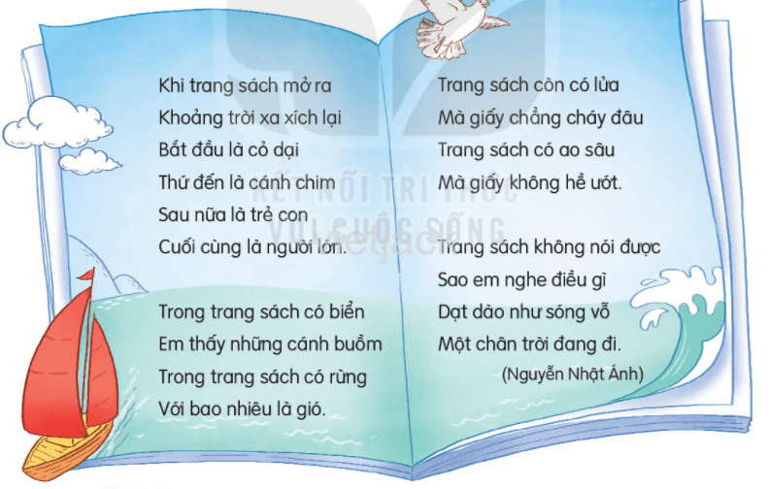

Slide 17



Slide 18
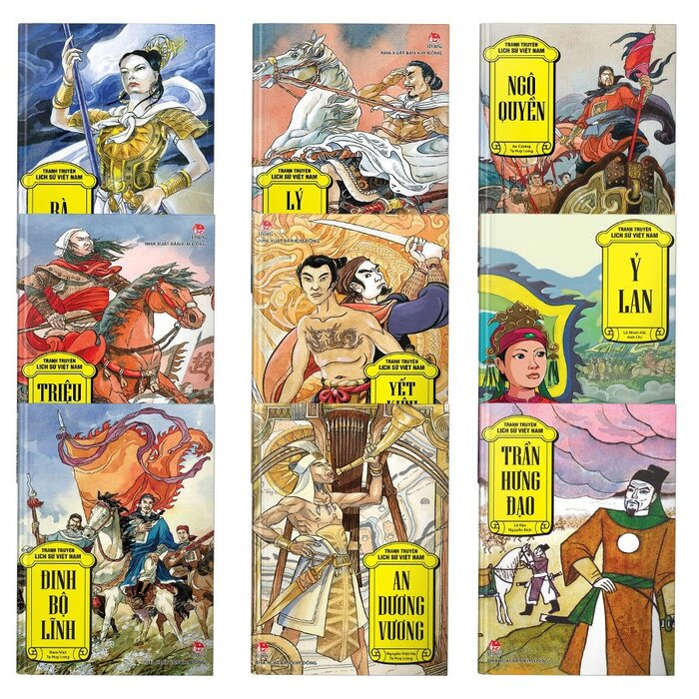
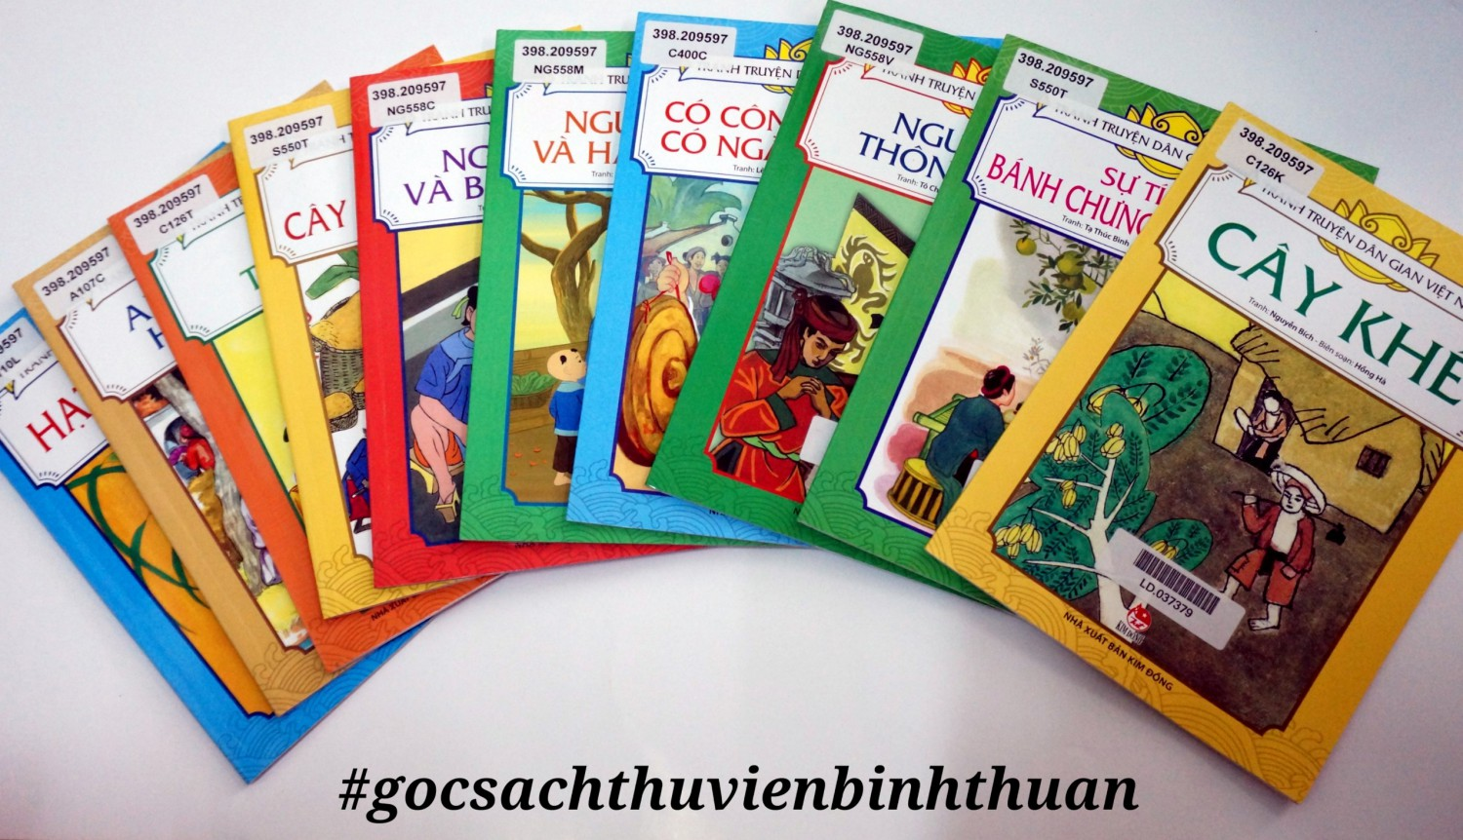


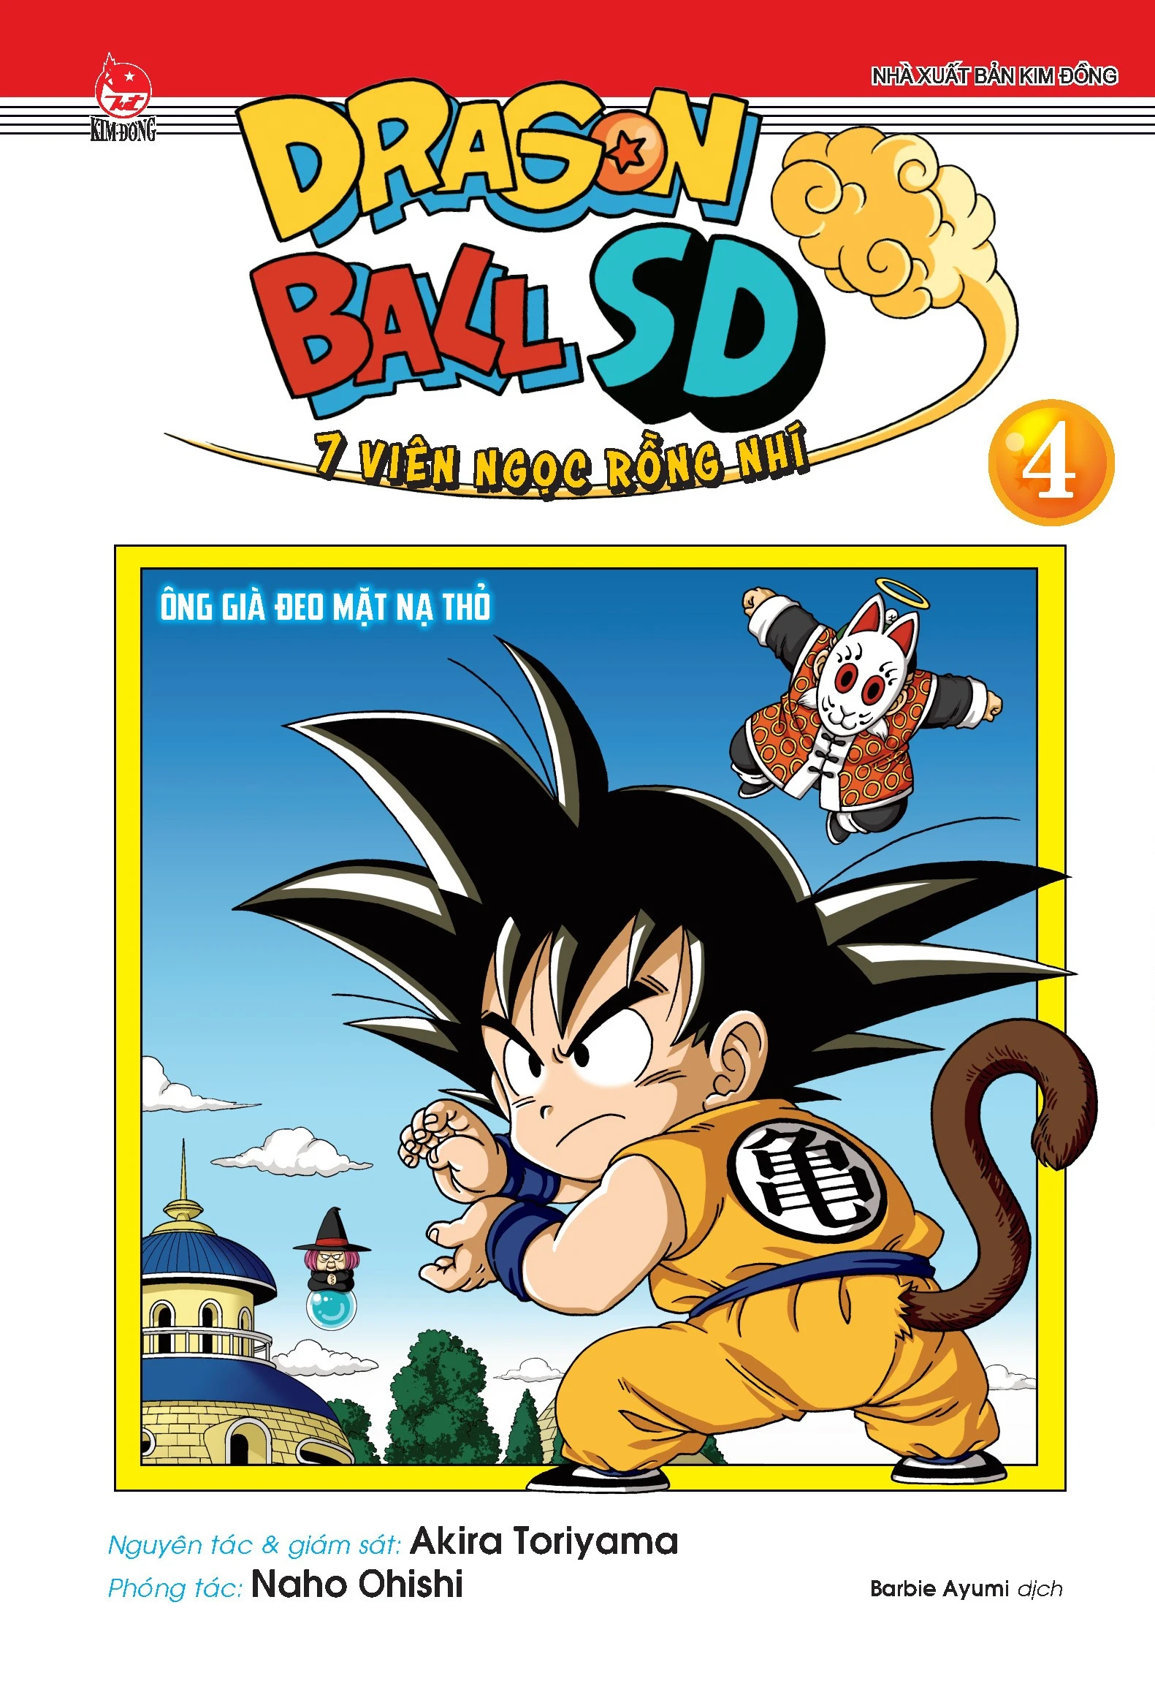
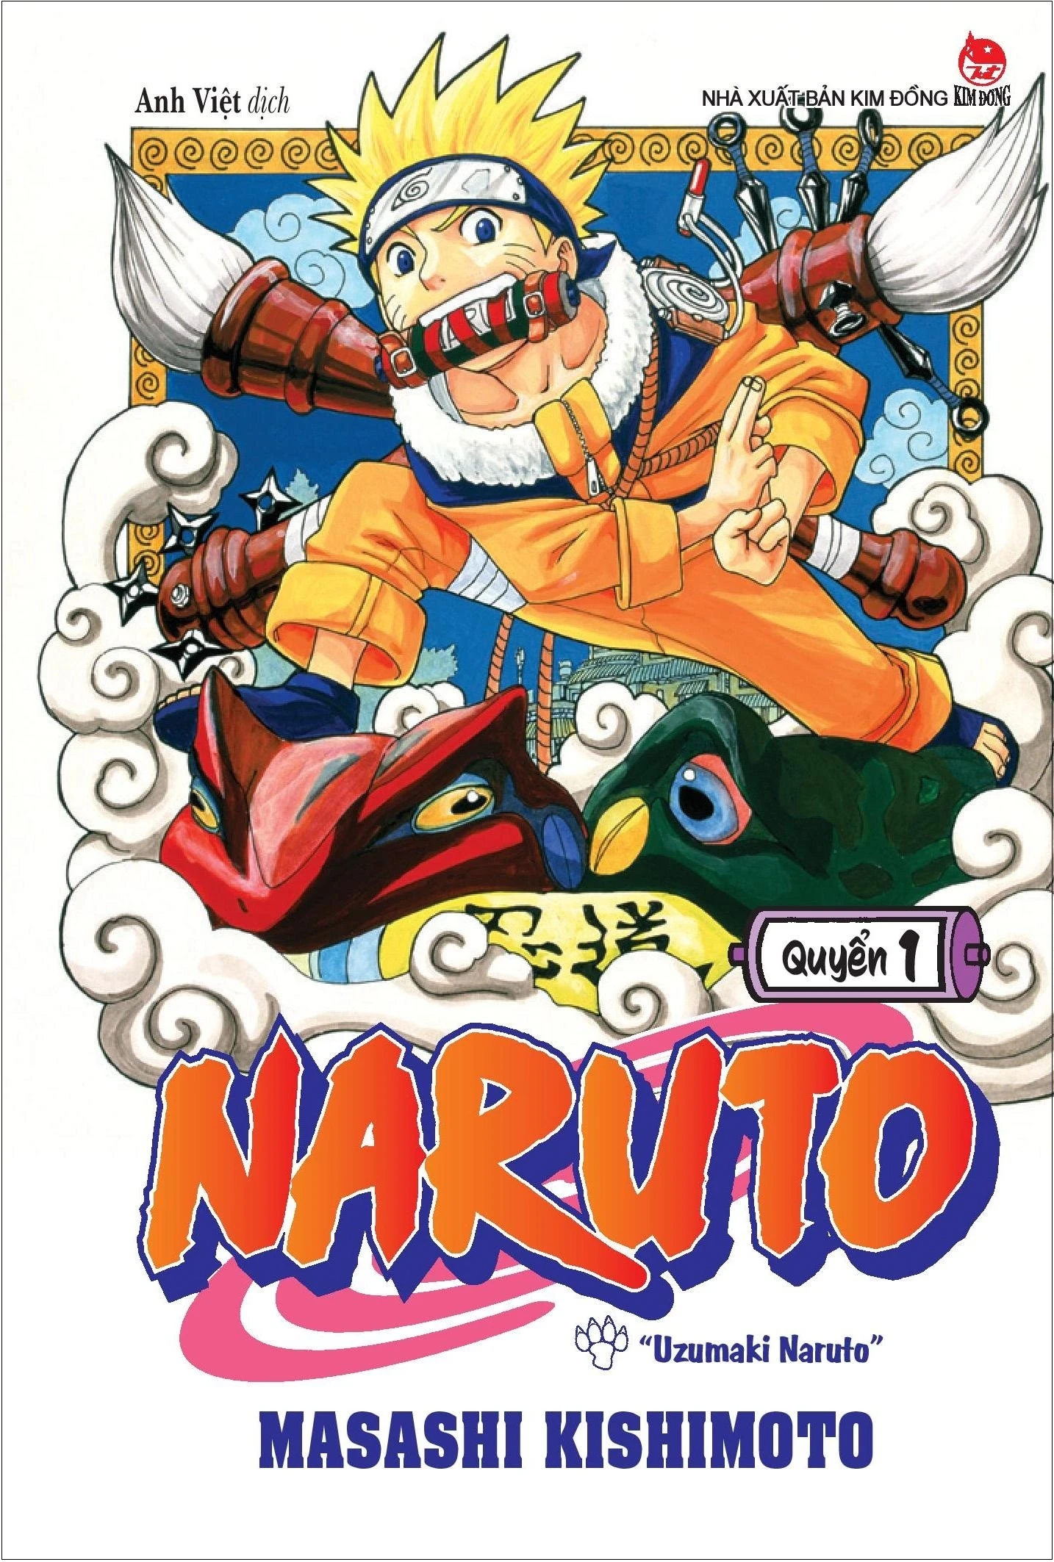



Slide 19
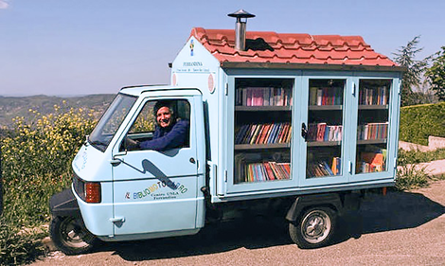
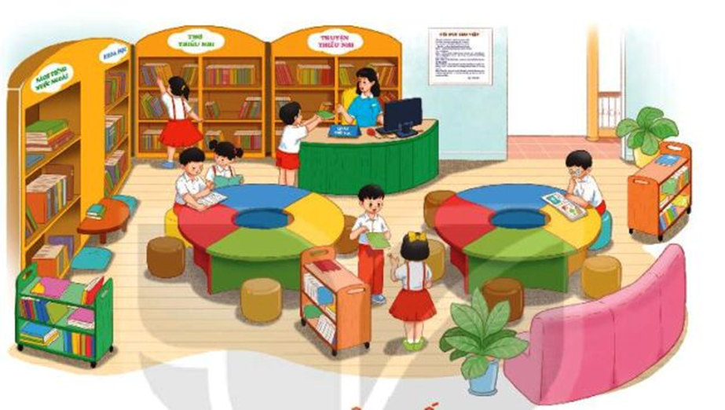
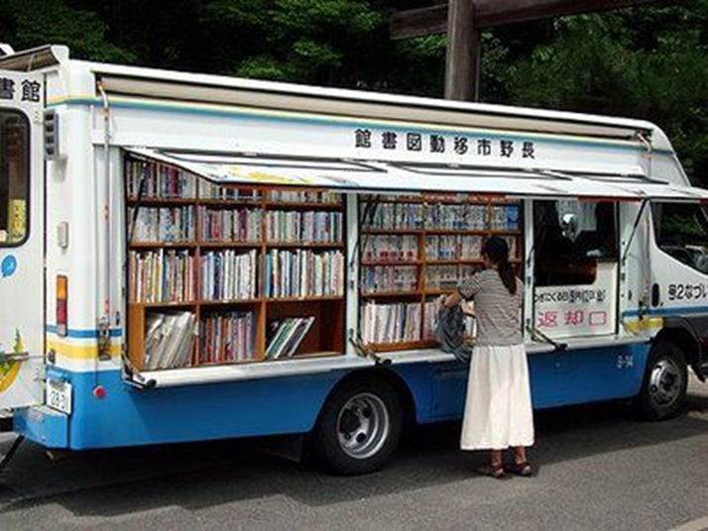
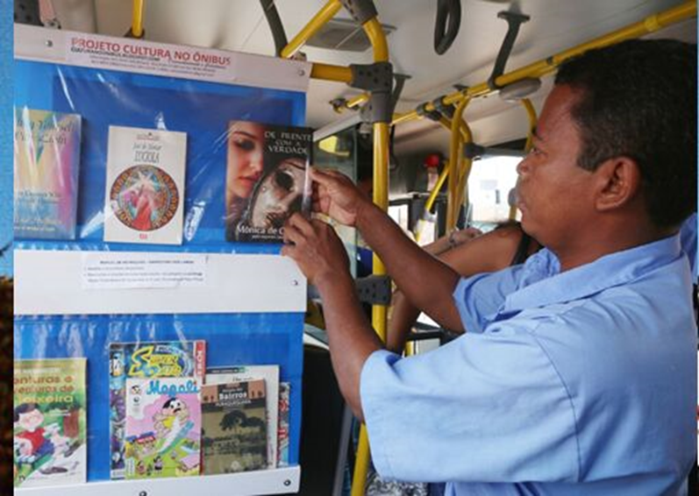
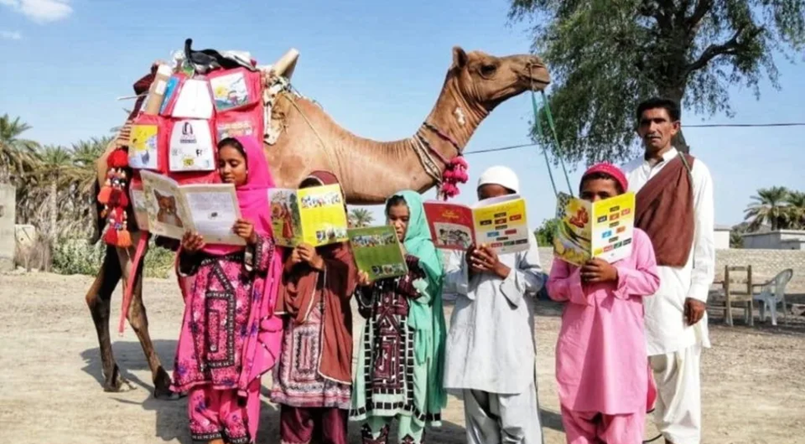
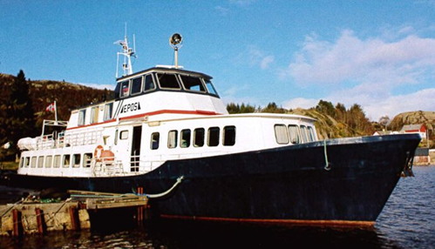
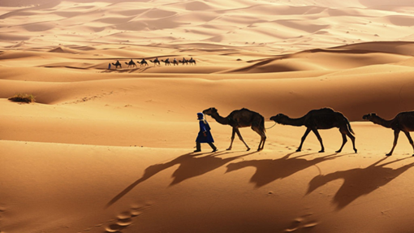

Slide 20


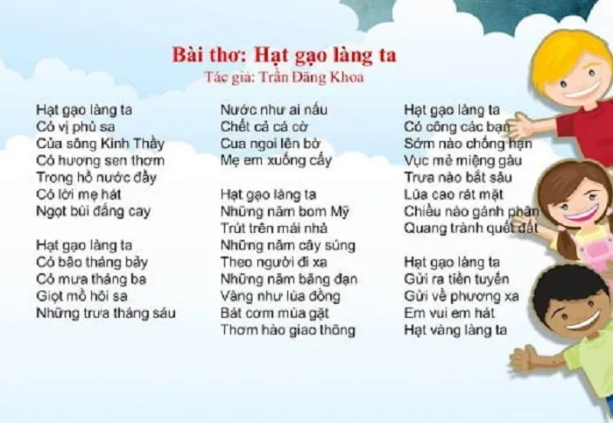
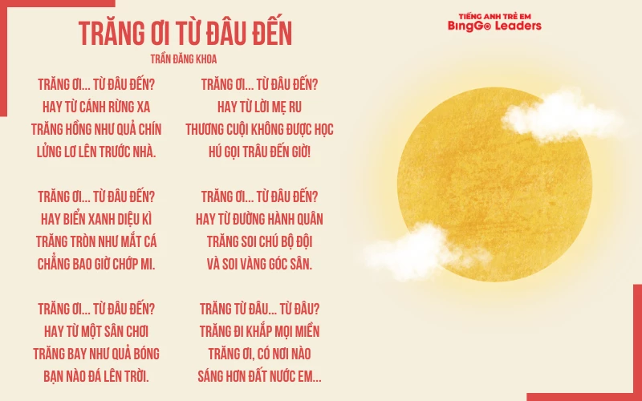
Một số bài thơ của Trần Đăng Khoa

Slide 21

